Slide 1
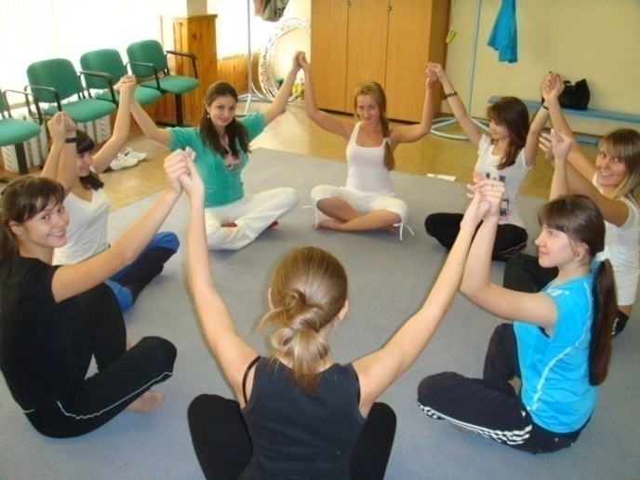
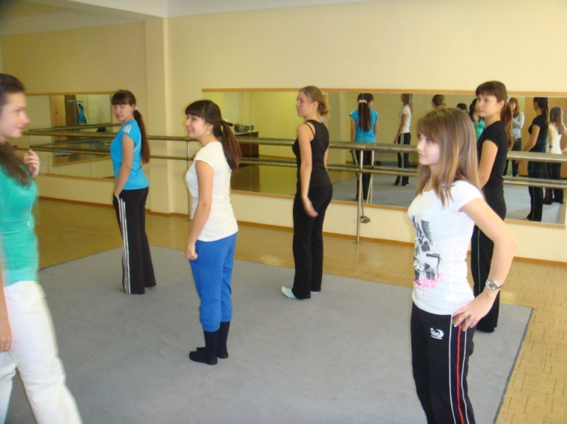
Физические упражнения как метод борьбы с предэкзаменационным стрессом
МБОУ «Гимназия №22» НМР РТ Научная работа по физической культуре
Подготовили:
Абдрахманов Р.
Патрушева Н.
Руководитель:
Мачтакова Н.И.
2015 год

Slide 2
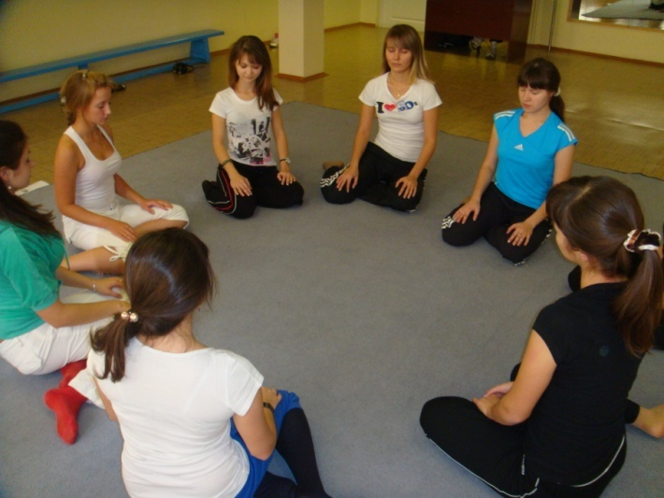
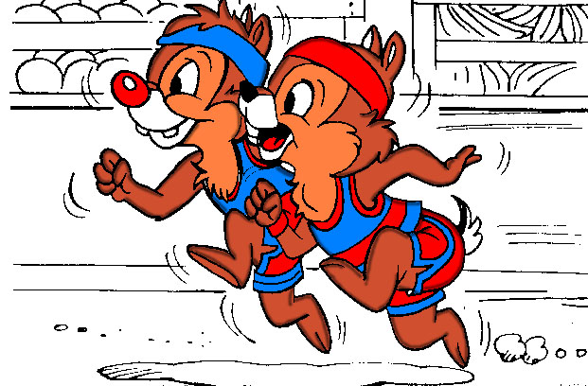
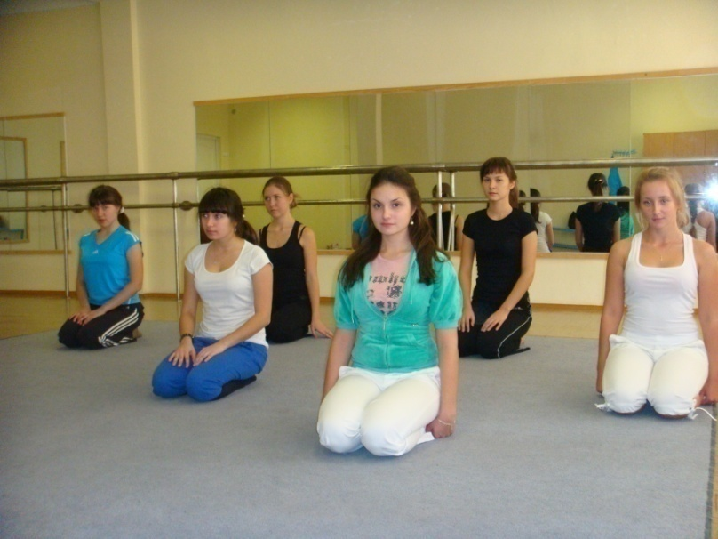

Slide 3
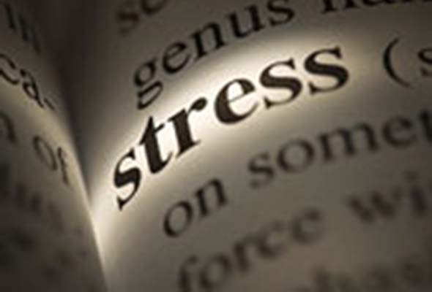
Актуальность выбранной темы не вызывает сомнений. Ведь стресс у выпускников это их главный враг. Поборов стресс, можно не боясь заявить, что дело завершено на 50 процентов.

Slide 4
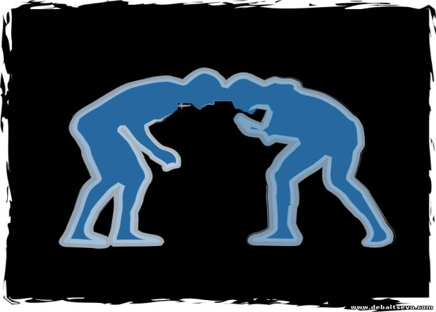
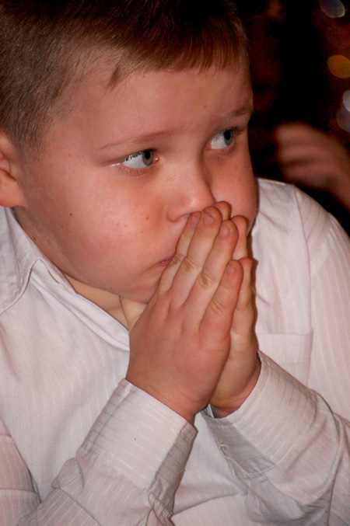
Цель работы
Целью данной работы является накопление хорошей теоретической базы данных, анализ разработанной нами системы по борьбе с волнением.

Slide 5
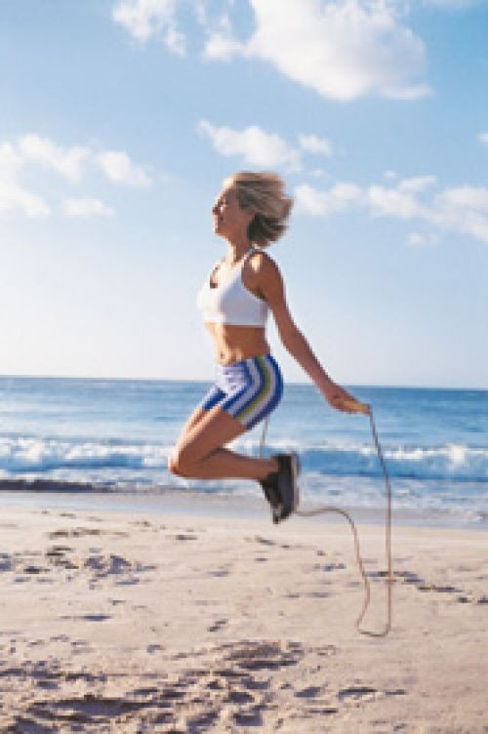
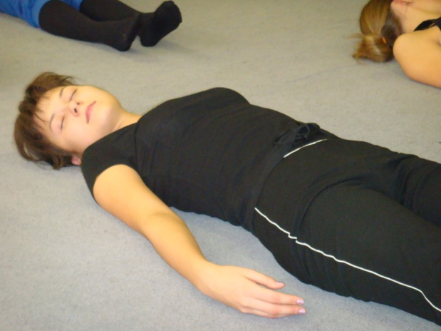
Задачи
Помочь будущим выпускникам преодолеть один из самых трудных этапов в жизни.
Проанализировать имеющуюся теоретическую базу.
Создание оптимальной системы подготовки к экзаменам.
Использование разработанной программы в работе современной школы.

Slide 6
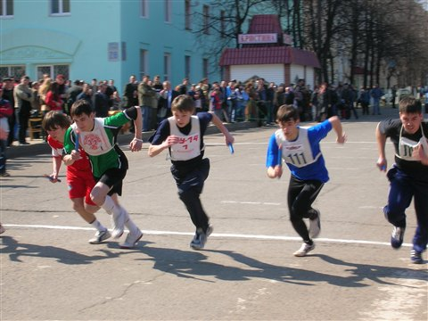
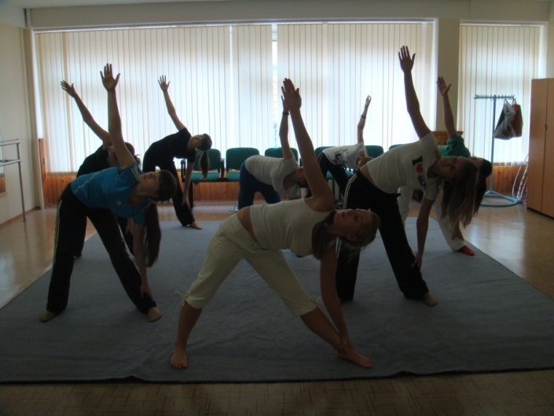
Опрос

Slide 9
Спасибо за внимание!

